Slide 1
Προτυποποίηση: Η «Κοινή Γλώσσα» του Σύγχρονου Κόσμου.
Konstantina Karathanasopoulou
School of Digital Technology
Department of Informatics and Telematics
PhD Candidate
Harokopio University of Athens, GR
e-mail: astefanidou@hua.gr
March 416h, 2026

Slide 2

Τι είναι η Προτυποποίηση;
Η Προτυποποίηση (Standardization) είναι η διαδικασία κατά την οποία θεσπίζονται κοινοί κανόνες, προδιαγραφές ή κατευθυντήριες γραμμές για την παραγωγή προϊόντων, την παροχή υπηρεσιών ή τη διαχείριση διαδικασιών. Ουσιαστικά, είναι η συμφωνία πάνω σε έναν «κοινό κώδικα» ώστε όλα να λειτουργούν με τον ίδιο τρόπο, διασφαλίζοντας την ποιότητα και τη συμβατότητα.
‹#›
Phd Candidate Konstantina Karathanasopoulou
Notes:
‹#›

Slide 3
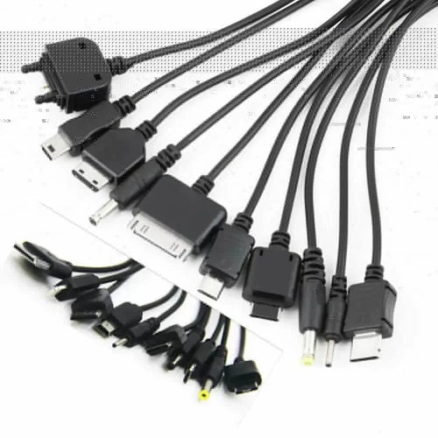
Γιατί είναι σημαντική;
Συμβατότητα (Interoperability): Επιτρέπει σε διαφορετικά συστήματα να συνεργάζονται (π.χ. το USB που λειτουργεί σε κάθε υπολογιστή).
Ασφάλεια και Ποιότητα: Διασφαλίζει ότι τα προϊόντα που καταναλώνουμε πληρούν συγκεκριμένα κριτήρια προστασίας της υγείας.
Μείωση Κόστους: Οι επιχειρήσεις παράγουν πιο μαζικά και εύκολα όταν ακολουθούν ένα δοκιμασμένο πρότυπο.
Διευκόλυνση Εμπορίου: Τα προϊόντα μπορούν να πωληθούν παγκοσμίως χωρίς να χρειάζονται αλλαγές για κάθε χώρα.
‹#›
Phd Candidate Konstantina Karathanasopoulou
Notes:
‹#›

Slide 4
Τομείς εφαρμογών των προτύπων
• Επικοινωνίες μεταφορών για πρωτόκολλα ITS για τις δυναμικές πινακίδες μηνυμάτων
• Υπηρεσίες διαχείρισης έκτακτης ανάγκης
• Επικοινωνίες εθνικών μεταφορών για το πρωτόκολλο ITS σχετικά με τα σήματα κυκλοφορίας
• Διαχείριση κυκλοφορίας μεταξύ κέντρων
• Διαχείριση διέλευσης από κέντρο σε κέντρο
• Αποκλειστικές επικοινωνίες μικρής εμβέλειας στα 5,9 GHz
‹#›
Phd Candidate Konstantina Karathanasopoulou
Notes:
‹#›

Slide 5
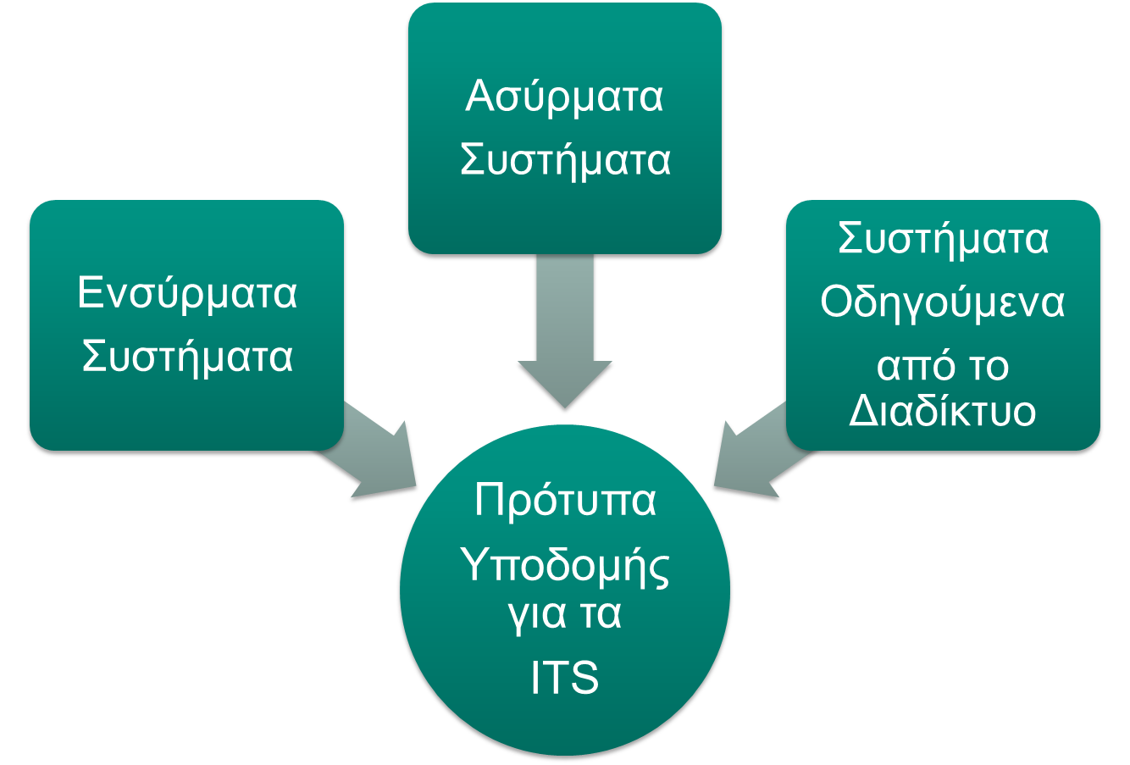
Πρότυπα τεχνολογιών επικοινωνιών για τα ITS (1/3)
‹#›
Phd Candidate Konstantina Karathanasopoulou
Notes:
‹#›

Slide 6

Πρότυπα τεχνολογιών επικοινωνιών για τα ITS (2/3)
• Συστήματα υπερήχων
• Συστήματα υπερύθρων
• Ασύρματα ενσωματωμένα συστήματα
• Αισθητήρες
• Wi-Fi
• Personal Area Networks
Eνσωματωμένα συστήματα ITS
• Συστήματα πλοήγησης
– Δορυφορικά συστήματα πλοήγησης (SAT-NAV)
– SAT-NAV +
• Συστήματα ραντάρ
• Οπτικά συστήματα
– Ενσωματωμένα συστήματα
– Συστήματα επιβολής
– Τιμολόγηση, έλεγχος πρόσβασης και παρόμοια
συστήματα
‹#›
Phd Candidate Konstantina Karathanasopoulou
Notes:
‹#›

Slide 7
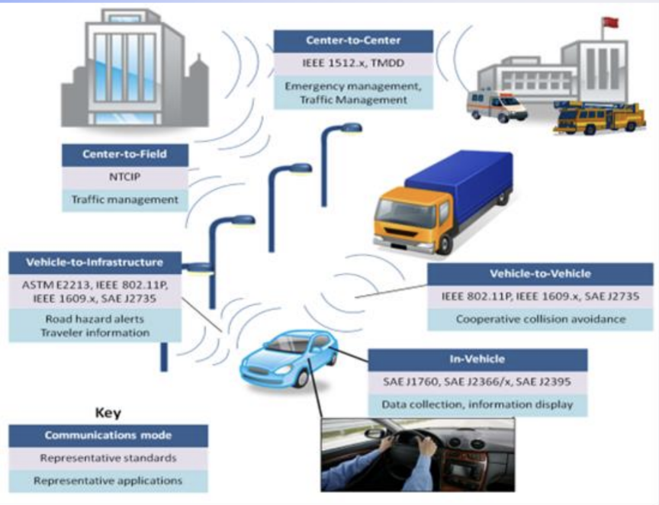
Ο ρόλος των προτύπων των ITS
‹#›
Phd Candidate Konstantina Karathanasopoulou
Notes:
‹#›

Slide 8

Οργανισμοί Ανάπτυξης Προτύπων
Τα πρότυπα στα Ευφυή Συστήματα Μεταφορών (ITS) αναπτύσσονται από διεθνείς οργανισμούς με στόχο τη διαλειτουργικότητα και την ασφάλεια:
AASHTO & ANSI: Καθορίζουν πρωτόκολλα ανταλλαγής δεδομένων, προφίλ εφαρμογών και μεταφοράς μηνυμάτων.
ASTM & IEEE: Η ASTM εστιάζει σε προδιαγραφές υλικών και ταξινομήσεις, ενώ το IEEE αναπτύσσει πρότυπα για ηλεκτρολογικές και ηλεκτρονικές μεθόδους μέτρησης και ασφάλειας.
ITE & NEMA: Το ITE εξειδικεύεται σε πρότυπα εξοπλισμού και λογισμικού κυκλοφορίας, ενώ η NEMA συμμετέχει στην ανάπτυξη της οικογένειας προτύπων ITS.
SAE: Εκδίδει τεχνικές εκθέσεις και συνιστώμενες πρακτικές για τη βιομηχανία του αυτοκινήτου.
Ευρωπαϊκοί Φορείς (CEN, ETSI, CENELEC): Υπεύθυνοι για την προτυποποίηση και τη δημιουργία της ενιαίας ευρωπαϊκής αγοράς τηλεπικοινωνιών στις μεταφορές.
‹#›
Phd Candidate Konstantina Karathanasopoulou
Notes:
‹#›

Slide 9
IEEE 802.11 – Το Πρότυπο του Wi-Fi
IEEE 802.11 Είναι το σύνολο προτύπων που καθορίζει πώς λειτουργούν τα Τοπικά Ασύρματα Δίκτυα (WLAN).
Γενιά | Πρότυπο IEEE | Συχνότητα | Μέγιστη Ταχύτητα (Θεωρητική)
Wi-Fi 4 | 802.11n | 2.4/5 GHz | 600 Mbps
Wi-Fi 5 | 802.11ac | 5 GHz | 3.5 Gbps
Wi-Fi 6/6E | 802.11ax | 2.4/5/6 GHz | 9.6 Gbps
Wi-Fi 7 | 802.11be | 2.4/5/6 GHz | 30+ Gbps
‹#›
Phd Candidate Konstantina Karathanasopoulou
Notes:
‹#›

Slide 10
Τεχνολογίες και Πρότυπα Επικοινωνίας
Πρότυπα V2I & V2V: Χρησιμοποιούνται τεχνολογίες όπως το DSRC (5.9 GHz), υπέρυθρες τεχνικές, και δίκτυα ευρείας περιοχής (3G, 4G, 5G).
WAVE (IEEE 1609 & 802.11p): Αποτελεί την τροποποίηση του WiFi για περιβάλλοντα οχημάτων.
IEEE 1609: Διαχειρίζεται την ασφάλεια (1609.2), τη σύνδεση (1609.3) και την πρόσβαση στο μέσο (1609.4).
IEEE 802.11p: Σχεδιασμένο για ανταλλαγή δεδομένων σε υψηλές ταχύτητες με χαμηλή καθυστέρηση (<50ms) στη ζώνη των 5.9 GHz.
‹#›
Phd Candidate Konstantina Karathanasopoulou
Notes:
‹#›

Slide 11
Κατηγορίες Εφαρμογών IEEE 802.11p
Οι εφαρμογές χωρίζονται σε τρεις κύριους άξονες:
Οδική Ασφάλεια (Safety): Αποφυγή συγκρούσεων, προειδοποίηση έκτακτης ανάγκης και υποστήριξη οχημάτων άμεσης επέμβασης.
Έλεγχος Κυκλοφορίας (Traffic Control): "Έξυπνα" φανάρια που ρυθμίζουν τον χρόνο αναμονής βάσει πυκνότητας και ηλεκτρονική είσπραξη διοδίων (ETC) χωρίς στάση.
Άνεση Χρήστη (User Comfort): Πρόσβαση στο διαδίκτυο και πολυμέσα, αν και το 802.11p παρουσιάζει προκλήσεις ασφάλειας και συνδεσιμότητας σε αυτόν τον τομέα σε σχέση με τα κινητά δίκτυα.
‹#›
Phd Candidate Konstantina Karathanasopoulou
Notes:
‹#›

Slide 12
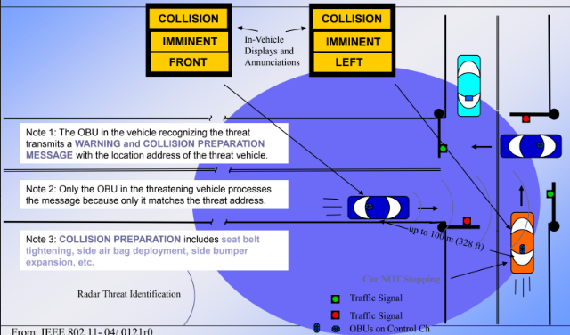
ΙΕΕΕ 802.11p Example
‹#›
Phd Candidate Konstantina Karathanasopoulou
Notes:
‹#›

Slide 13
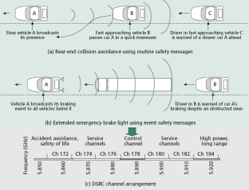
ΙΕΕΕ 802.11p Operation
Κανάλι 178 (Control Channel - CCH): Είναι το πιο κρίσιμο κανάλι. Χρησιμοποιείται αποκλειστικά για μηνύματα ελέγχου και ασφάλειας. Όλα τα οχήματα πρέπει να παρακολουθούν αυτό το κανάλι για να λαμβάνουν προειδοποιήσεις για κινδύνους.
2 Ακραία Κανάλια (Edge Channels): Είναι δεσμευμένα για μελλοντική χρήση (reserved).
Service Channels (SCH): Τα υπόλοιπα κανάλια χρησιμοποιούνται για υπηρεσίες που δεν αφορούν άμεσα την ασφάλεια (π.χ. διόδια, πληροφορίες κίνησης, internet).
◼ IEEE 802.11a adjusted for low overhead operations
D. Jiang, V. Taliwal, A. Meier, W. Holfelder, R. Herrtwich,
“Design of 5.9 ghz dsrc-based vehicular safety
communication,“ IEEE Wireless Comm, Oct 06, pp. 36-43
‹#›
Phd Candidate Konstantina Karathanasopoulou
Notes:
‹#›

Slide 14














Case Study:Πως εφαρμόζεται η προτυποποίηση σε Ερευνητικά Έργα:
Τ7.3 Regulation, Standardization and Ethical Aspects RoadMap (M01-M36)
Phase 1
M 1-6
Phase 2
Phase 3
Phase 4
Phase 5
Phase 6
M36
Baseline
Identified the standardization and regulation bodies of interest to EdgeAI Trust
Mapping Partner Interests and Demonstrator Contributions
Identified the standardization and regulation bodies of interest to EdgeAI Trust
Submission of D7.3
Organizing the contributions of the various partners to the pre-identified groups and finalize the D7.3 – Initial Report on Standardization aspects and relevant regulatory frameworks
Partner Input Collection via Questionnaire
Launch of the dedicated questionnaire to gather partner-specific information on their activities, standardization needs, ethical considerations, and regulatory relevance.
Partners provide details linked to their supply chain roles and work packages.
Development of the Standardization–Ethics–Regulation Mapping Platform
-Partner inputs
-Standardization bodies and standards, Ethical guidelines
-Regulatory frameworks Mapping per supply chain, work package, and demonstrator
D7.7 Final Report on Regulatory Alignment and Standards (M36)
‹#›
Phd Candidate Konstantina Karathanasopoulou
Notes:
‹#›

Slide 15


Notes:
‹#›

